Slide 1




Slide 2


Kotler kap 5. Skape langsiktige lojalitetsforhold

Slide 3
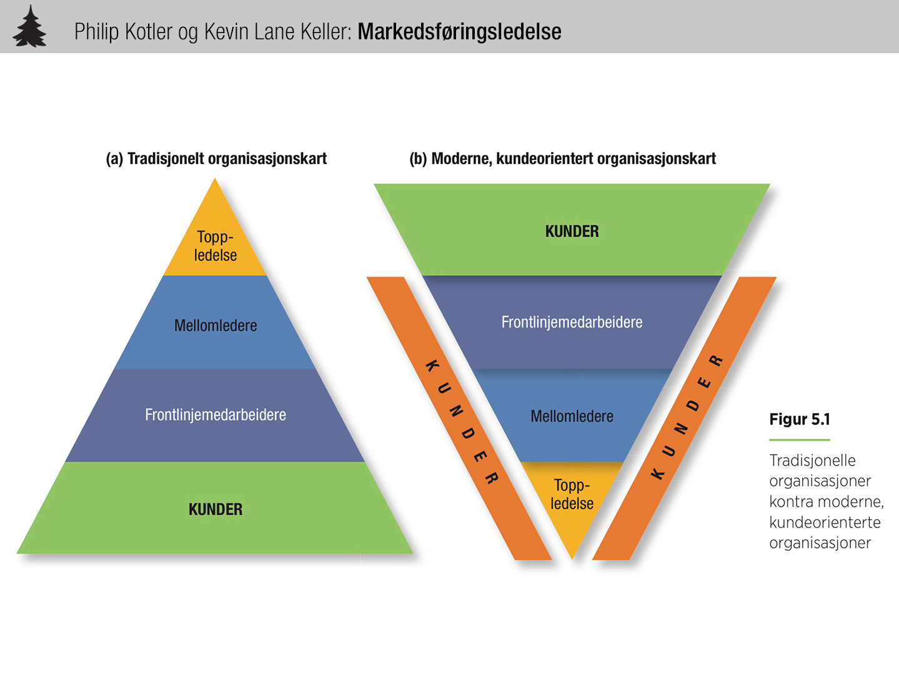

Slide 4
Oppfattet (opplevd)kundeverdi
Differansen mellom den potensielle kundens vurdering av alle godene ved et tilbud
Total kundeverdi
Og det kunden forventer vil påløpe av kostnader i forbindelse med å utnytte tilbudet
Total kundekostnad
Jf fig 5.2 i Kotler & Keller (2016)

Slide 5
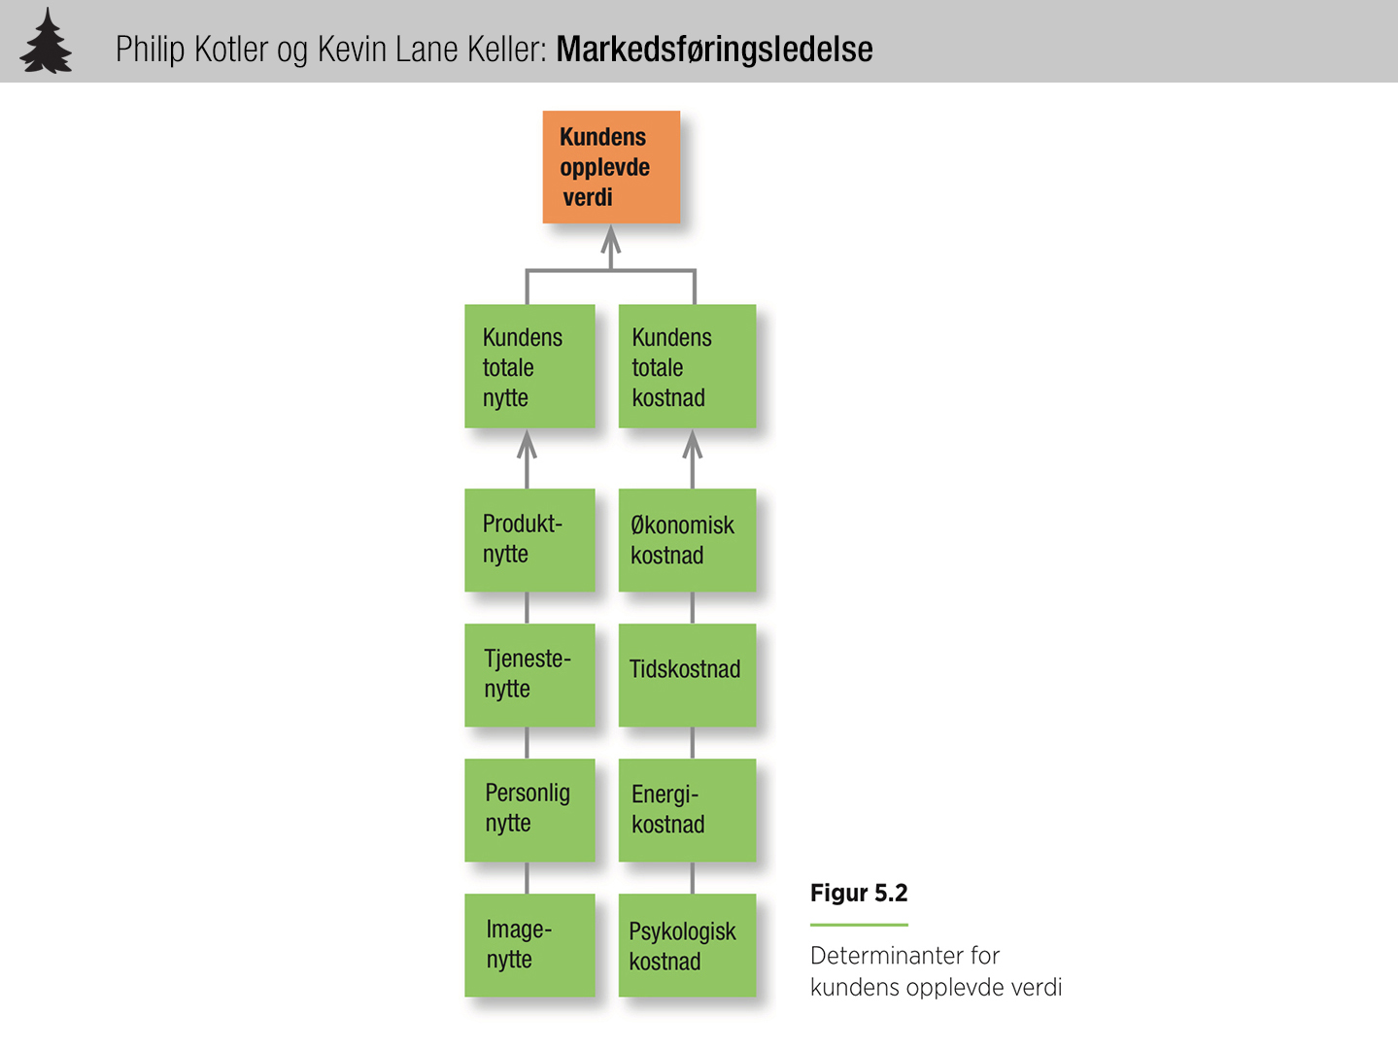

Slide 6
Kundeverdianalyse
Identifisere attributter
Vurdere kvantitativ betydning av dem
Vurdere bedriftens og konkurrentenes ytelser
Vurdere det samme for enkeltsegmenter
Overvåke utviklinga over tid

Slide 7
Lojalitetsbegrep
Dyptfølt forpliktelse til å kjøpe et bestemt produkt/tjeneste om igjen eller regelmessig (til tross for påvirkning og markedsføringstiltak som prøver å endre på nåværende atferd).

Slide 8
Verdiforslag
Summen av goder bedriften lover å levere
Hva kunden kan forvente av det aktuelle produktet
Hvordan forholdet til leverandøren vil bli

Slide 9
Total kundetilfredshet
En persons følelse av glede eller skuffelse etter å ha sammenliknet et produkts opplevde ytelse (eller resultat) med forventningene.
Kundens forventning må innfris eller overstiges, men balanseres mot lønnsomhet
Tilfredshet må måles

Slide 10
Produkt- og tjenestekvalitet
Summen av et produkts/tjenestes funksjoner og egenskaper som påvirker produktets/tjenestens evne til å tilfredsstille uttalte eller underforståtte behov.

Slide 11
Kundens livstidsverdi (CLV)
Nåverdien av strømmen av framtidige overskudd som ventes å oppstå fra en kundes kjøp i hele kundeforholdets levetid.
Jf fig. 5.3 i Kotler &Keller (2016) side 201

Slide 12
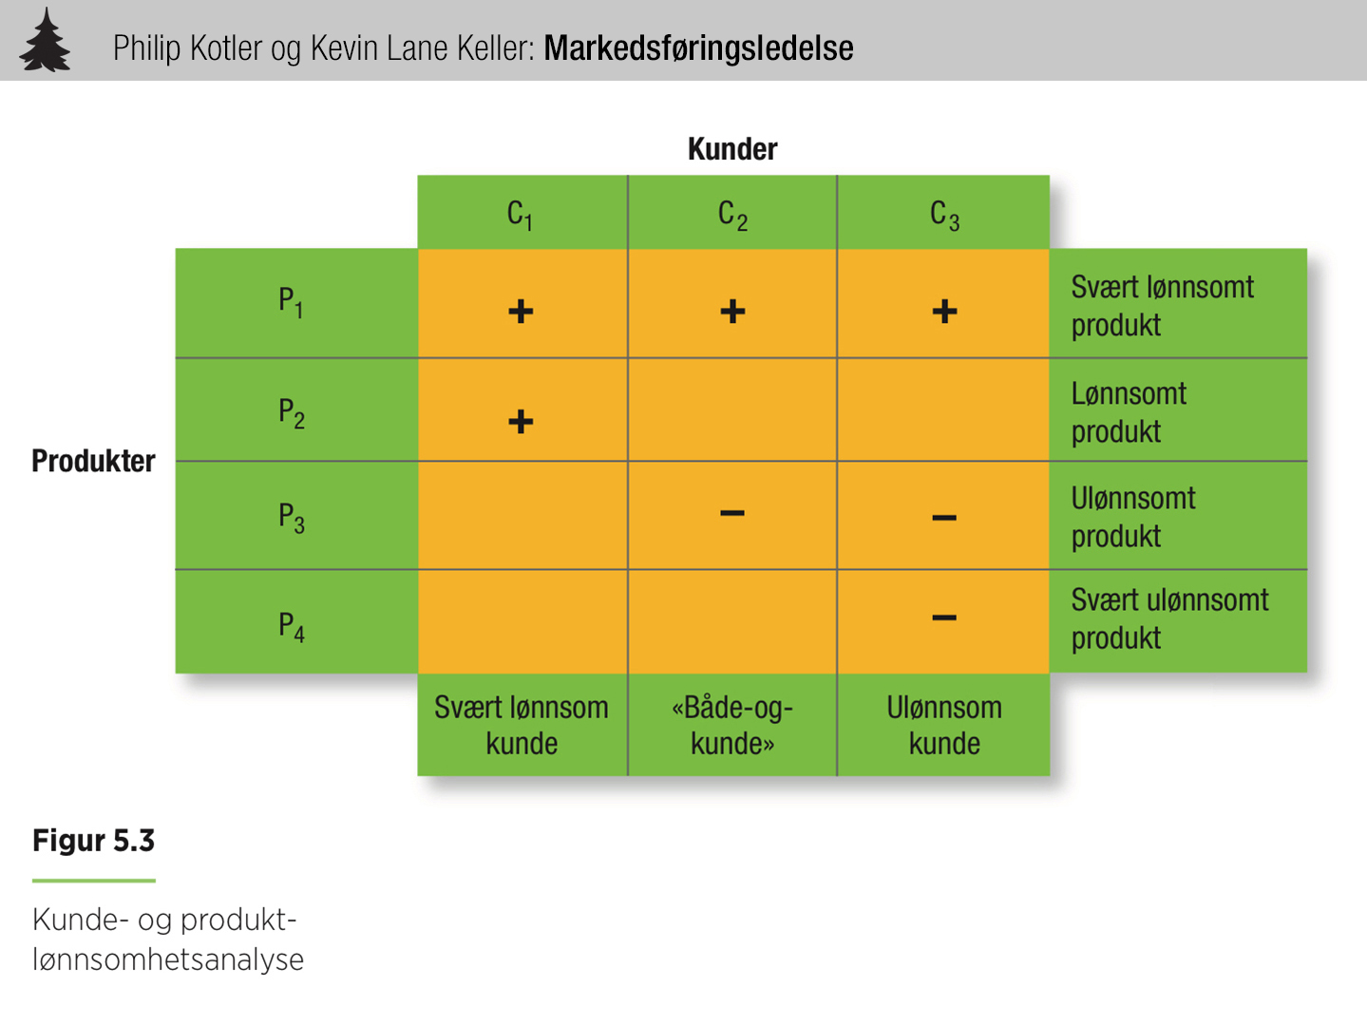

Slide 13
Viktig balansegang: tiltrekke seg nye og beholde gamle kunder
Redusere frafall
Fem ganger så dyrt å skaffe seg en ny kunde som å beholde gamle
Gjennomsnittlig mister en bedrift 10% av kundene hvert år

Slide 14
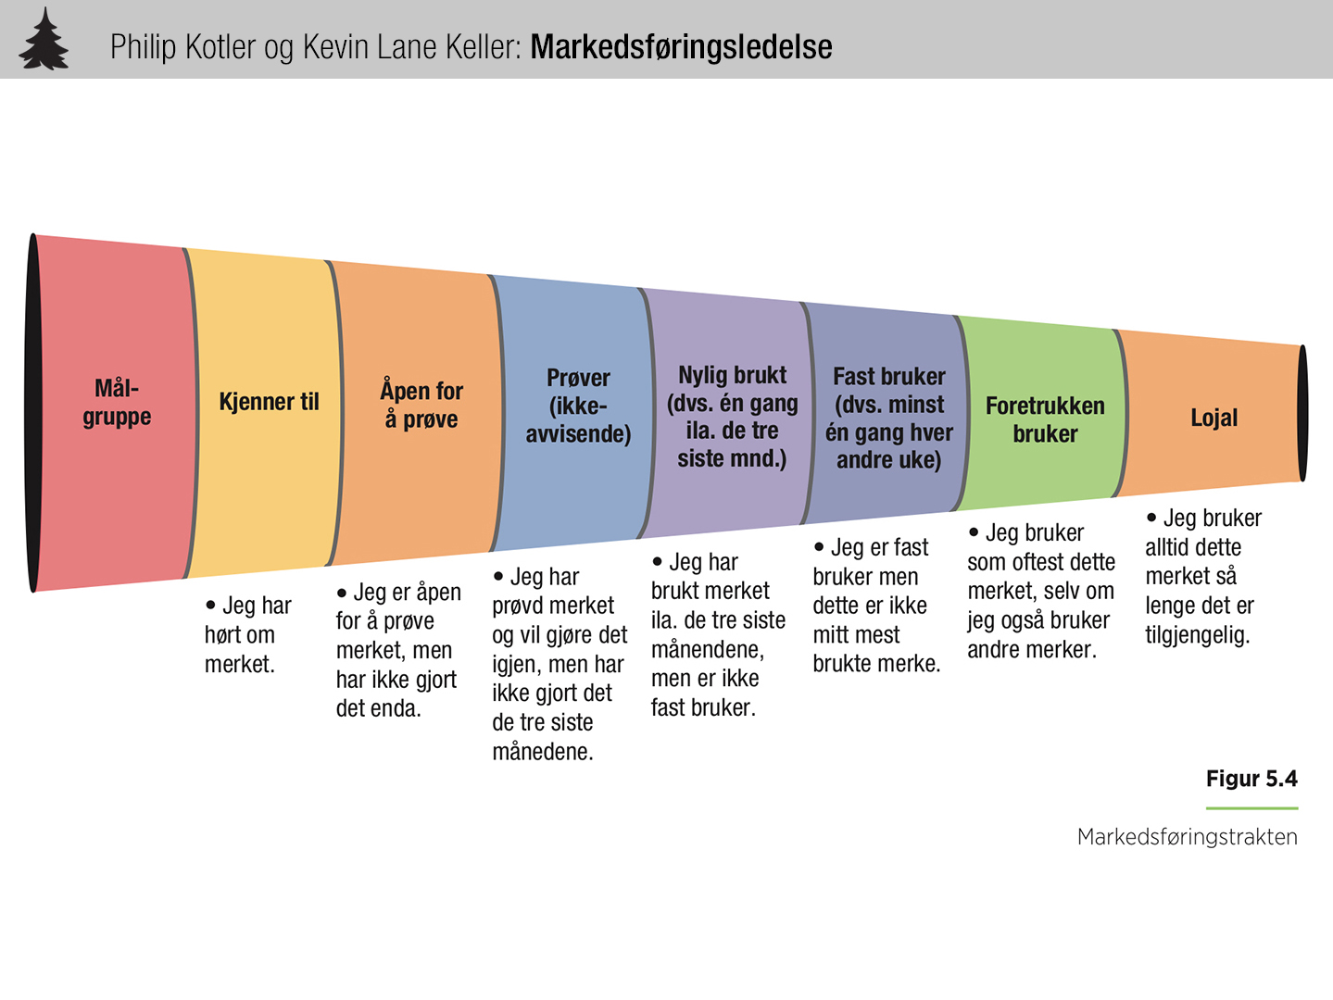

Slide 15
Administrere kundedatabasen
Fokus på kundefrafall og kundeforholds varighet
Vektlegging av kryssalg og oppsalg
Sørge for at lite lønnsomme kunder blir mer lønnsomme og evt avvikle kundeforhold
Ekstra fokus på lønnsomme kunder

Slide 16
Bygge lojalitet
Tett samhandling med kunden
Utvikling av lojalitetsprogram
Bonusprogram (Jfr SAS, Trumf, Norwegian)
Medlemsprogram (Apple brukergrupper)
Institusjonelle bånd (Tilgang til ressurser av interesse for kunden (særlig BM))

Slide 17
Merkesamfunn
«Samfunn» som bygges opp rundt merkevarer: fellesskap og ritualer.
Linux, Harley Davidson
Det er alltid lettere å selge til noen som en har et forhold til.

Slide 18
Pleie av kundeforhold
Kundeledelse (Customer Relationship Marketing)
Administrere detaljerte opplysninger om enkeltkunder og alle kundekontaktpunkt for å oppnå maksimal lojalitet
Skreddersy markedsføringen
Personliggjøre kontakten
Skreddersying av produktene

Slide 19
Fortsettelse: Pleie kundeforhold
Kundemakt, -anmeldelser, -anbefalinger
Jfr. Trip Advisor. Bruke sosiale medier
Klagehåndtering
Viktig å behandle klager på en fornuftig måte

